Slide 1
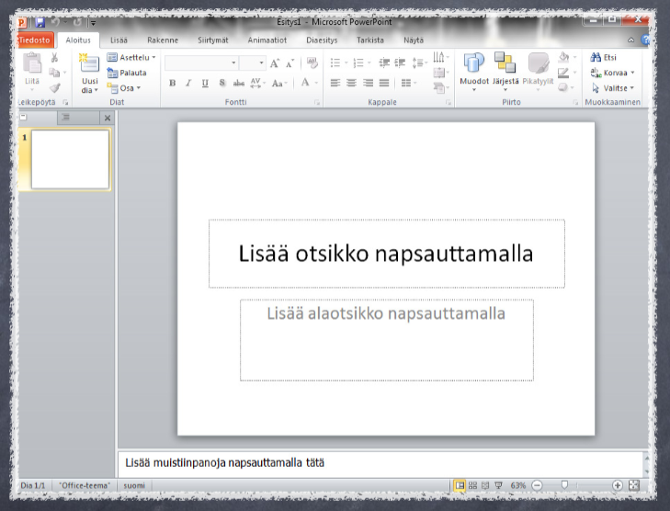
PowerPoint esitykset

Slide 2
Yksi keskeinen osa tietotekniikkaa on tiedon etsintä ja sen luotettavuuden arviointi. Tässä työssä harjoitellaan sen lisäksi lähdeluettelon tekemistä.

Slide 3
Työohje
Listalla on ajankohtaisia henkilöitä ja aiheita. Valitse listalta yksi henkilö/aihe ja tee siitä PowerPoint-esitys.
Etsi aiheesta tietoa internetistä ja kokoa sen pohjalta jäsennelty esitys joka on kirjoitettu omin sanoin.
Esityksen pituus on 10 - 15 diaa.
Käytä esityksessä otsikoita ja kuvia.
Viimeiselle dialle kootaan lähdeluettelo.
Hyvä esitys on tiivis mutta kattava

Slide 4
Lähdeluettelon tekeminen
Lähdeluettelon kootaan kaikki esityksessä käytetyt lähteet (internet sivut)
Osoitteet kirjoitetaan kokonaisina ja osoitteen perään kirjoitetaan päivämäärä milloin asia on luettu sivulta.
Luettelo kirjoitetaan ilman luettelomerkkejä.
Esimerkki:
www.stuk.fi/tutkimus/fi_FI/osasto 6.11.2011

Slide 5
Aiheita
iOS
Android
Windows phone
Linus Torvalds
Google (yritys)
Bill Gates
Piratismi
Tietoturva
Facebook
Hakkerointi
Langaton viestintä (3G, 4G ym…)
Älypuhelimet
Tehotietokoneet
Tabletit
Internet

